Slide 1
SISTEM PERHITUNGAN BIAYA BERDASARKAN PROSES (PROCESS COSTING) - Part 2 -
MERY WANIALISA

Slide 2
Laporan Biaya Produksi
Untuk mengilustrasikan laporan biaya produski, asumsikan American Chair Company menggunakan sistem perhitungan biaya berdasarkan proses dengan asumsi aliran biaya rata-rata tertimbang. Data produksi berikut ini tersedia untuk bulan januari :
Pemotongan Perakitan
Jumlah unit barang dalam proses, persediaan awal 100 180
Jumlah unit dimulai di Departemen Pemotongan 600
Jumlah unit ditransfer ke Departemen Perakitan 500
Jumlah unit diterima dari Departemen Pemotongan 500
Jumlah unit ditransfer ke Persediaan Barang Jadi 580
Jumlah unit di Barang dalam Proses, persediaan akhir 200 100
Penyelesaian dari masing-masing departemen melaporkan bahwa persediaan akhir barang dalam proses adalah 60% selesai untuk bahan baku di departemen pemotongan dan 100% selesai untuk bahan baku di departemen perakitan. Persediaan akhir adalah 20% selesai untuk tenaga kerja di departemen pemotongan dan 70% selesai di departemen perakitan. Untuk overhead pabrik, persediaan pabrik adalah 40% selesai di departemen pemotongan dan 70% di departemen perakitan. (persentase penyelesaian dari persediaan awal barang dalam proses tidak diperlukan jika metode rata-rata tertimbang yang digunakan.)

Slide 3
Laporan Biaya Produksi (2)
Data biaya untuk bulan januari adalah sebagai berikut:
Pemotongan Perakitan
Barang dalam proses, persediaan awal:
Biaya dari departemen sebelumnya $ 8.320
Bahan Baku $ 1.892 830
Tenaga Kerja 400 475
Overhead pabrik 796 518
Biaya ditambahkan selama periode berjalan:
Bahan Baku $13.608 $ 7.296
Tenaga Kerja 5.000 9.210
Overhead Pabrik 7.904 11.052

Slide 4
Laporan Biaya Produksi (3)
Langkah pertama dalam pembebanan biaya adalah menentukan jumlah unit ekuivalen untuk setiap elemen biaya dan menghitung biaya dari setiap unit ekuivalen. Oleh karena American Chair Company menggunakan perhitungan biaya rata-rata tertimbang, maka biaya dari setiap unit ekuivalen mengandung sebagian dari persediaan awal dan sebagian lagi dari biaya yang ditambahkan selama periode berjalan.
Rata-rata tertimbang biaya per unit ekuivalen untuk setiap elemen biaya ditentukan dengan membagi total biaya untuk setiap elemen biaya (jumlah di persediaan awal ditambah jumlah yang ditambahkan selama periode berjalan) dengan jumlah unit ekuivalen yang diperlukan untuk membagi biaya tersebut ke unit yang ditransfer keluar dari departemen dan ke unit di persediaan akhir.

Slide 5
Laporan Biaya Produksi (4)
Unit yang ditransfer dari departemen pemotongan ke departemen perakitan adalah 100% selesai untuk semua elemen biaya yang ditambahkan di departemen pemotongan (500 unit ekuivalen untuk bahan baku, tenaga kerja, dan overhead).
Persediaan akhir di departemen pemotongan adalah 60% selesai untuk bahan baku (200 unit x 60% selesai = 120 unit ekuivalen untuk bahan baku), 20% selesai untuk tenaga kerja (200 unit x 20% selesai = 40 unit ekuivalen untuk tenaga kerja), dan 40% selesai untuk overhead pabrik (200 unit x 40% selesai = 80 unit ekuivalen untuk overhead pabrik).
Unit ekuivalen untuk setiap elemen biaya di departemen pemotongan dihitung dengan cara menambahkan jumlah unit ekuivalen yang ditransfer keluar dari departemen tersebut dengan persediaan akhir sebagai berikut:

Slide 6
Laporan Biaya Produksi (5)
Bahan Baku Tenaga Kerja Overhead
Unit ekuivalen ditransfer keluar 500 500 500
Unit ekuivalen di persediaan akhir 120 40 80
Total unit ekuivalen 620 540 580
Rata-rata tertimbang biaya per unit ekuivalen di Departemen Pemotongan ditentukan sebagai berikut:
Bahan Baku Tenaga Kerja Overhead
Biaya di Persediaan awal $ 1.892 $ 400 $ 796
Biaya ditambahkan selama periode berjalan 13.608 5.000 7.904
Total biaya yang dipertanggungjawabkan $ 15.500 $ 5.400 $ 8.700
Dibagi dengan unit ekuivalen 620 540 580
Biaya per unit ekuivalen $ 25 $ 10 $ 15
Berdasarkan data-data tersebut, laporan biaya produksi bulan januari untuk departemen pemotongan diilustrasikan sebagai berikut:

Slide 7
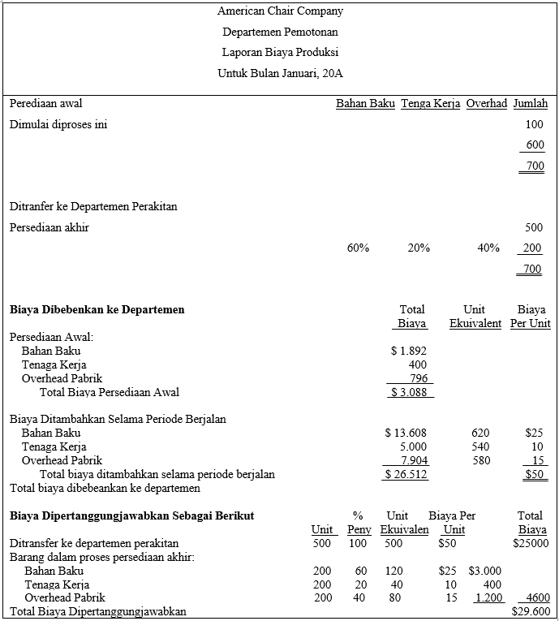
Laporan Biaya Produksi (6)
Ayat jurnal untuk mencatat transfer biaya dari Departemen Pemotongan ke Departemen Perakitan:
Barang Dalam Proses-Dep Perakitan 25.000
Barang Dalam Proses-Dep Pemotongan 25.000

Slide 8
Laporan Biaya Produksi (7)
Ketika biaya dari unit-unit yang ditransfer dari departemen pemotongan ke departemen perakitan telah ditentukan, laporan biaya produksi untuk departemen perakitan dapat dibuat.
Unit yang ditransfer dari departemen perakitan ke barang jadi adalah 100% selesai untuk semua elemen biaya (580 unit ekuivalen untuk biaya departemen sebelumnya, bahan baku, tenaga kerja, dan overhead). Persediaan akhir di departemen perakitan sudah sepenuhnya selesai untuk biaya departemen sebelumnya (100 unit ekuivalen untuk biaya departemen sebelumnya).
Hal ini disebabkan karena semua unit selalu sudah sepenuhnya selesai untuk biaya departemen sebelumnya. Departemen sebelumnya tidak akan mentransfer unit ke departemen berikutnya, apabila yang ditransfer tidak sepenuhnya selesai untuk semua biaya yang ditambahkan oleh departemen yang melakukan transfer.
Persediaan akhir di departemen perakitan juga sepenuhnya selesai untuk bahan baku (100 unit ekuivalen untuk bahan baku), tetapi hanya 70% selesai untuk biaya konversi (100 unit x 70% selesai= 70 unit ekuivalen untuk tenaga kerja dan overhead).

Slide 9
Laporan Biaya Produksi (8)
Unit ekuivalen untuk setiap elemen biaya di departemen perakitan dihitung dengan menambahkan jumlah unit ekuivalen yang ditransfer keluar dari departemen tersebut dengan unit yang terdapat di persediaan akhir, sebagai berikut:
Biaya departemen bahan tenaga
Sebelumnya baku kerja overhead
Unit ekuivalen ditransfer keluar 580 580 580 580
Unit ekuivalen di persediaan akhir 100 100 70 70
Total unit ekuivalen 680 680 650 650
Rata-rata tertimbang untuk biaya per unit ekuivalen di depertemen perakitan ditentukan sebagai berikut:
Biaya departemen bahan tenaga
Sebelumnya baku kerja overhead
Biaya dipersediaan awal $ 8.320 $ 830 $ 475 $ 518
Biaya ditambahkan selama periode berjln 25.000 7.296 9.210 11.052
Tota biaya yang harus dipertgg jwbkan $ 33.320 $8.126 $9.685 $11.570
Dibagi dengan unit ekuivalen 680 680 650 650
Biaya per unit ekuivalen $ 49,00 $ 11,95 $ 14,90 $ 17,80

Slide 10
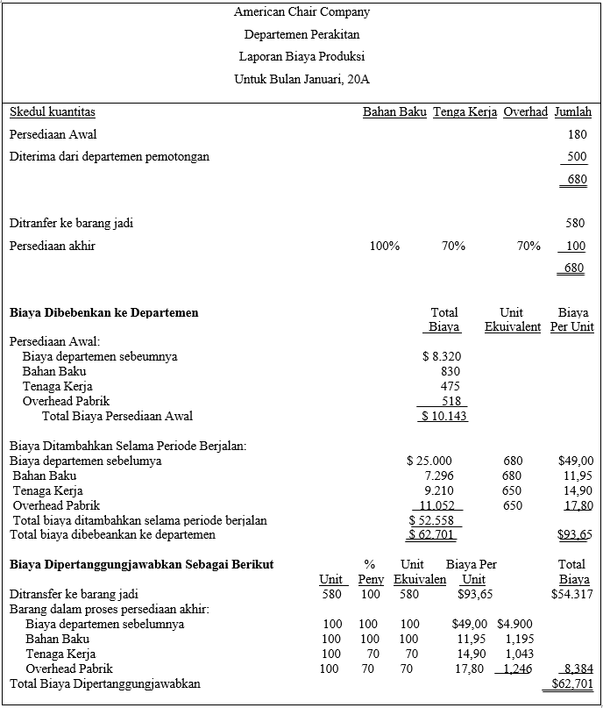
Laporan Biaya Produksi (9)
Ayat jurnal untuk mencatat transfer biaya dari Departemen Perakitan ke Persediaan Barang Jadi:
Persediaan Barang Jadi 54.317
Barang Dalam Proses-Dep Perakitan 54.317

Slide 11
Peningkatan dalam Kuantitas Produksi Ketika Bahan Baku Ditambahkan
Dalam beberapa proses produksi, penambahan bahan baku menyebabkan peningkatan dalam total volume atau jumlah unit produk. Misalnya, dalam produksi minuman ringan (soft drinks), sirup diproduksi di satu departemen sedangkan air soda ditambahkan diproses-proses selanjutnya. Penambahan air soda meningkatkan volume total dari produk dalam bentuk cair yang harus dipertanggungjawabkan. Peningkatan kuantitas cairan mengencerkan atau mendilusi jumlah sirup dalam setiap galon, yang kemudian mengurangi jumlah biaya departemen sebelumnya di setiap galon produk yang diproduksi di departemen kedua. Peningkatan kuantitas produk cairan menyerap biaya departemen sebelumnya dengan total jumlah yang sama.
Untuk mengilustrasikan pembuatan laporan biaya produksi dimana tambahan bahan baku meningkatkan total kuantitas produk, asumsikan bahwa di departemen pencampuran dari Tiger Paint Company, pewarna cat diterima dari departemen pewarnaan dan kemudian diencerkan dan dicampur dengan lateks cair utuk menghasilkan cat. Data produksi berikut ini tersedia untuk departemen pencampuran di bulan April.

Slide 12
Peningkatan dalam Kuantitas Produksi Ketika Bahan Baku Ditambahkan (2)
Jumlah galon di Barang dalam Proses, persediaan awal 800
Jumlah galon yang diterima dari Departemen Pewarnaan 2.000
Jumlah galon lateks yang ditambahkan di Departemen Pencampuran 4.000
Jumlah galon yang ditransfer ke Departemen Pengalengan 5.800
Jumlah galon di Barang dalam Proses, persediaan akhir 1.000
Supervisor departemen melaporkan bahwa persediaan barang dalam proses akhir sepenuhnya selesai untuk bahan baku dan 50% selesai untuk biaya konversi. Data biaya untuk bulan April sbb:
Barang dalam proses, persediaan awal:
Biaya dari departemen sebelumnya $ 1.532
Bahan baku 1.692
Tenaga kerja 57
Overhead pabrik 114
Biaya yang ditambahkan ke proses selama periode berjalan:
Biaya dari departemen sebelumnya $ 12.000
Bahan baku 16.940
Tenaga kerja 3.660
Overhead pabrik 7.320

Slide 13
Peningkatan dalam Kuantitas Produksi Ketika Bahan Baku Ditambahkan (3)
Perhitungan biaya rata-rata tertimbang digunakan di Departemen Pencampuran, dan overhead dialokasikan ke produksi berdasarkan biaya tenaga kerja.
Unit yang ditransfer dari Departemen Pencampuran ke Departemen Pengalengan adalah 100% selesai untuk semua elemen biaya yang ditambahkan di Departemen Pencampuran (5.800 unit ekuivalen untuk biaya departemen sebelumnya, bahan baku, tenaga kerja, dan overhead), dan persediaan akhir sepenuhnya selesai untuk biaya departemen sebelumnya dan bahan baku (1.000 unit ekuivalen untuk biaya departemen sebelumnya dan bahan baku) tetapi hanya 50% selesai untuk biaya konversi (1.000 unit x 50% selesai = 500 unit ekuivalen untuk tenaga kerja dan overhead).
Unit ekuvalen untuk setiap elemen biaya di Departemen Pencampuran adalah sebagai berikut:

Slide 14
Peningkatan dalam Kuantitas Produksi Ketika Bahan Baku Ditambahkan (4)
Biaya departemen bahan tenaga
Sebelumnya baku kerja overhead
Unit ekuivalen ditransfer keluar 5.800 5.800 5.800 5.800
Unit ekuivalen di persediaan akhir 1.000 1.000 500 500
Total unit ekuivalen 6.800 6.800 6.300 6.300
Rata-rata tertimbang biaya per unit ekuivalen di departemen pencampuran ditentukan sbb:
Biaya departemen bahan tenaga
Sebelumnya baku kerja overhead
Biaya dipersediaan awal $ 1.532 $ 1.692 $ 57 $ 114
Biaya ditambahkan selama periode berjln 12.000 16.940 3.660 7.320
Tota biaya yg harus dipertggjawabkan $ 13.532 $18.632 $3.717 $ 7.434
Dibagi dengan unit ekuivalen 6.800 6.800 6.300 6.300
Biaya per unit ekuivalen $ 1,99 $ 2,74 $ 0,59 $ 1,18

Slide 15
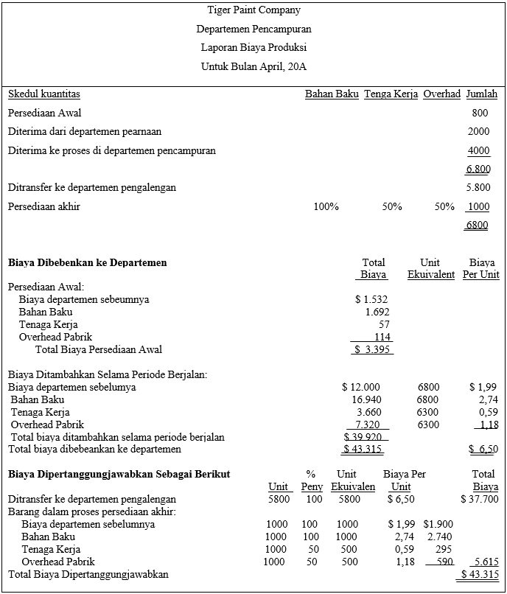
Peningkatan dalam Kuantitas Produksi Ketika Bahan Baku Ditambahkan (5)
Ayat jurnal untuk mencatat transfer biaya dari Departemen Pencampuran ke Departemen Pengalengan adalah:
Barang dlm proses-Dep Pengalengan 37.700
Barang dlm proses-Dep Pencampuran 37.700

Slide 16
Sistem Perhitunan Biaya Berdasarkan Proses dengan Asumsi Aliran Biaya FIFO
Pembuatan laporan biaya produksi dengan asumsi aliran biaya masuk pertama keluar pertama (first in, first out-FIFO) ditunjukkan dengan data American Chair Company yang telah digunakan pada ilustrasi rata-rata tertimbang. Dari ilustrasi tersebut, data produksi berikut ini tersedia untuk bulan Januari.
Pemotongan Perakitan
Jumlah unit di barang dalam proses, persediaan awal 100 180
Jumlah unit dimulai di departemen pemotongan 600
Jumlah unit yang ditransfer ke departemen perakitan 500
Jumlah unit diterima dari departemen pemotongan 500
Jumlah unit yang ditransfer ke persediaan barang jadi 580
Jumlah unit di barang dalam proses, persediaan akhir 200 100
Supervisor departemen melaporkan bahwa persediaan akhir barang dalam proses 60% selesai untuk bahan baku departemen pemotongan dan 100% selesai untuk bahan baku di departemen perakitan. Persediaan akhir 20% selesai untuk tenaga kerja di departemen pemotongan dan 70% selesai di departemen perakitan. Untuk overhead pabrik, persediaan akhir 40% selesai di departemen pemotongan dan 70% selesai di departemen perakitan.

Slide 17
Sistem Perhitunan Biaya Berdasarkan Proses dengan Asumsi Aliran Biaya FIFO (2)
Dalam asumsi aliran FIFO, biaya unit pertama yang ditransfer keluar dari suatu departemen diaggap berasal dari persediaan awal. Jika unit di persediaan awal tidak sepenuhnya selesai, unit tersebut harus diselesaikan lebih dahulu dengan biaya periode berjalan sebelum dapat ditransfer keluar dari departemen tersebut.
Asumsikan bahwa laporan biaya produksi dari biaya sebelumnya yaitu bulan desember, mengindikasikan bahwa persediaan akhir dibulan Desember (persediaan awal bulan Januari) adalah 80% selesai untuk bahan baku di departemen pemotongan dan 40% selesai untuk bahan baku di departemen perakitan. Persediaan adalah 40% selesai untuk tenaga kerja di departemen pemotongan dan 20% selesai di departemen perakitan. Untuk overhead pabrik, persediaan adalah 60% selesai di departemen pemotongan an 20% selesai di departemen perakitan.

Slide 18
Sistem Perhitunan Biaya Berdasarkan Proses dengan Asumsi Aliran Biaya FIFO (3)
Data biaya untuk bulan Januari adalah sbb:
Pemotongan Perakitan
Barang dalam proses, persediaan awal:
Biaya dari departemen sebelumnya $8.320
Bahan baku $1.892 830
Tenaga kerja 400 475
Overhead pabrik 796 518
Biaya yg ditambahkan ke proses selama periode berjalan:
Bahan baku $13.608 $7.296
Tenaga kerja 5.000 9.210
Overhead pabrik 7.904 11.052

Slide 19
Sistem Perhitunan Biaya Berdasarkan Proses dengan Asumsi Aliran Biaya FIFO (4)
Unit produk yang ditransfer dari departemen pemotongan adalah 100% selesai untuk semua elemen biaya ditambahkan selama periode berjalan di departemen pemotongan.
Dari 500 unit yang ditransfer, 100 berasal dari persediaan awal. Oleh karena persediaan awal hanya 80% selesai untuk bahan baku, 40% selesai untuk tenaga kerja, dan 60% selesai untuk overhead, maka penyelesaian unit di persediaan awal hanya memerlukan penambahan 20% untuk bahan baku, 60% untuk tenaga kerja, dan 40% untuk overhead.
Semua biaya tersebut berasal dari biaya ditambahkan selama periode berjalan (100 unit x 20% untuk menyelesaikan = 20 unit ekuivalen untu bahan baku; 100 unit x 60% untuk menyelesaikan = 60 unit ekuivalen untuk tenaga kerja; dan 100 unit x 40% untuk menyelesaikan = 40 unit ekuivalen untuk overhead).

Slide 20
Sistem Perhitunan Biaya Berdasarkan Proses dengan Asumsi Aliran Biaya FIFO (5)
Sisa unit yang ditransfer ke departemen perakitan selama periode ini hanya terdiri dari biaya periode berjalan (500 unit yang ditransfer-100 dari persediaan awal = 400 unit yang dimulai dan diselesaikan di periode berjalan, masing-masing terdiri atas satu unit ekuivalen masing-masing untuk bahan baku, tenaga kerja, dan overhead).
Persediaan akhir adalah 60% selesai untuk bahan baku (200 unit x 60% selesai = 120 unit ekuivalen bahan baku), 20% selesai untuk tenaga kerja (200 unit x 20% selesai = 40 unit ekuivalen tenaga kerja), dan 40 % selesai untuk overhead (200 unit x 40% selesai = 80 unit ekuivalen untuk overhead).dengan demikian, unit ekuivalen periode berjalan untuk setiap elemen biaya di depertemen pemotongan dihitung sbb:

Slide 21
Sistem Perhitunan Biaya Berdasarkan Proses dengan Asumsi Aliran Biaya FIFO (6)
Bahan Tenaga
Baku kerja overhead
Biaya ditambahkan selama periode berjalan:
Unit ekuivalen dipersediaan awal 20 60 40
Unit ekuivalen dimulai dan diselesaikan 400 400 400
Diperiode berjalan
Unit ekuivalen dipersediaan akhir 120 40 80
Total unit ekuivalen dari biaya periode berjalan 540 500 520
Alternatif lainnya, jumlah unit ekuivalen dari periode berjalan dapat hitung dengan mengurangi jumlah unit ekuivalen di persediaan awal dari jumlah unit ekuivalen yang dihitung apabila metode perhitungan biaya rata-rata tertimbang digunakan. Ekuivalensi ini ditunjukan menggunakan data yang sama sbb:
Bahan Tenaga
Baku kerja overhead
Unit ekuivalen ditransfer keluar 500 500 500
Unit ekuivalen dipersediaan akhir 120 40 80
Total Unit ekuivalen 620 540 580
Dikurangi unit ekuivalen dipersedian awal 80 40 60
Unit ekuivalen dibiaya periode berjalan 540 500 520

Slide 22
Sistem Perhitunan Biaya Berdasarkan Proses dengan Asumsi Aliran Biaya FIFO (7)
Tanpa mempedulikan cara yang diguakan untuk menghitung unit ekuivalen periode berjalan, biaya per ekuivalen unit untuk setiap elemen biaya dari biaya ditambahkan selama periode berjalan di departemen pemotongan adalah sbb:
Bahan tenaga
Baku kerja overhead
Biaya ditambahkan selama periode berjalan $13.608 $5.000 $7.904
Dibagi dengan unit ekuivalen 540 500 520
Biaya per unit ekuivalen $ 25,20 $10,00 $15,20

Slide 23
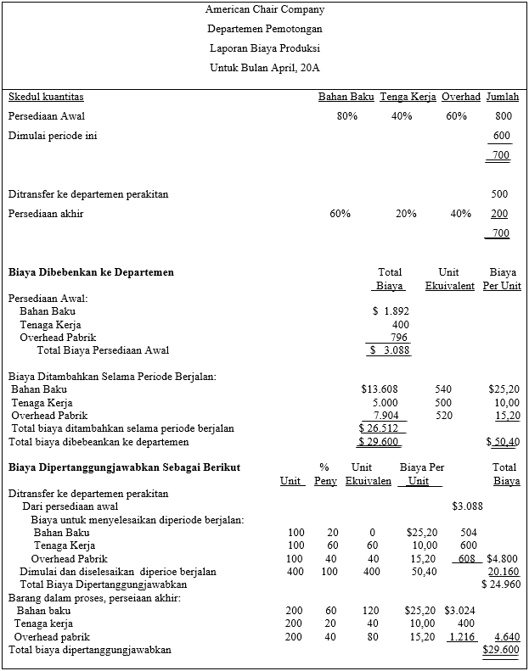
Sistem Perhitunan Biaya Berdasarkan Proses dengan Asumsi Aliran Biaya FIFO (8)
Ayat jurnal untuk mencatat transfer biaya dari departemen pemotongan ke departemen perakitan adalah:
Barang dalam proses-dep perakitan 24.960
Barang dalam proses-dep pemotongan 24.960

Slide 24
Sistem Perhitunan Biaya Berdasarkan Proses dengan Asumsi Aliran Biaya FIFO (9)
Ketika biaya dari unit ditransfer dari departemen pemotongan ke departemen perakitan telah ditentukan, laporan biaya produksi untuk departemen perakitan dapat dibuat.
Dari 580 unit yang ditransfer ke departemen perakitan ke barang jadi selama bulan Januari, 180 unit berasal dari persediaan awal.
Unit di persediaan awal adalah sepenuhnya selesai untuk departemen sebelumnya, seperti semua unit di departemen pemotongan; tetapi hanya 40% selesai untuk bahan baku dan hanya 20% selesai untuk biaya konversi.
Unit dipersediaan awal membutuhan tambahan 60% bahan baku periode berjalan (180 unit x 60% untuk menyelesaikan = 108 unit ekuivalen untuk bahan baku) dan 80% biaya konversi periode berjalan (180 unit x 80% untuk menyelesaikan = 144 unit ekuivalen tenaga kerja dan overhead).

Slide 25
Sistem Perhitunan Biaya Berdasarkan Proses dengan Asumsi Aliran Biaya FIFO (10)
Sisa unit yang ditransfer ke persediaan barang jadi hanya terdiri dari biaya periode berjalan (total 580 unit yan ditransfer 180 unit dari persediaan awal = 400 unit yang dimulai dan diselesaikan di periode berjalan, masing-masing berisi satu unit ekuivalen penuh masing-masing untuk biaya departemen sebelumnya, bahan baku, tenaga kerja, dan overhead).
Persediaan akhir sepenuhnya selesai terhadap departemen sebelumnya dan bahan baku (100 unit ekuivalen untuk biaya departemen sebelumnya dan bahan baku) tetapi hanya 70% selesai untuk biaya konversi (100 unit x 70% selesai 70 unit ekuivalen tenaga kerja dan overhead).
Ekuivalen unit periode berjalan di departemen perakitan ditentukan sbb:

Slide 26
Sistem Perhitunan Biaya Berdasarkan Proses dengan Asumsi Aliran Biaya FIFO (11)
Biaya dept Bahan Tenaga
Sebelumnya Baku kerja overhead
Biaya ditambahkan selama periode berjalan:
Unit ekuivalen di persediaan awal 0 108 144 144
Unit ekuivalen dimulai dan diselesaikan di periode berjln 400 400 400 400
Unit ekuivalen di persediaan akhir 100 100 70 70
Total unit ekuivalen dari biaya periode berjalan 500 608 614 614
Biaya ditambahkan selama periode berjalan per unit ekuivalen didepartemen perakitan ditentukan sbb:
Biaya dept Bahan Tenaga
Sebelumnya Baku kerja overhead
Biaya ditambahkan selama periode berjalan $24.960 $7.296 $9.210 $11.052
Dibagi dengan unit ekuivalen 500 608 614 614
Biaya per unit ekuivalen $ 49,92 $12,00 $ 5,00 $18,00

Slide 27
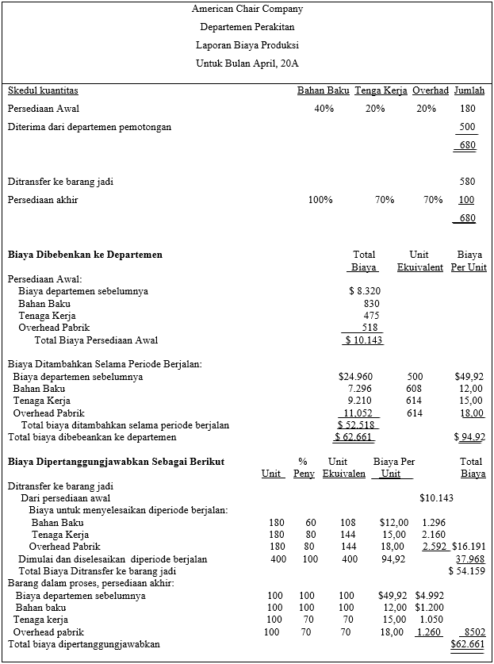
Sistem Perhitunan Biaya Berdasarkan Proses dengan Asumsi Aliran Biaya FIFO (12)
Ayat jurnal untuk mencatat transfer biaya dari departemen perakitan ke Persediaan barang jadi adalah sbb:
Persediaan barang jadi 54.159
Barang dalam proses-dep perakitan 54.159

Slide 28
Sistem Perhitunan Biaya Berdasarkan Proses dengan Asumsi Aliran Biaya FIFO (13)
Contoh Sistem Perhitungan Biaya Berdasarkan Proses dengan Asumsi Aliran Biaya FIFO selanjutnya ditunjukkan dengan data Tiger Paint Company yang telah digunakan pada ilustrasi rata-rata tertimbang. Dari ilustrasi tersebut, data produksi berikut ini tersedia untuk bulan April:
Jumlah galon di Barang dalam Proses, persediaan awal 800
Jumlah galon yang diterima dari Departemen Pewarnaan 2.000
Jumlah galon lateks yang ditambahkan di Departemen Pencampuran 4.000
Jumlah galon yang ditransfer ke Departemen Pengalengan 5.800
Jumlah galon di Barang dalam Proses, persediaan akhir 1.000

Slide 29
Sistem Perhitunan Biaya Berdasarkan Proses dengan Asumsi Aliran Biaya FIFO (14)
Supervisor departemen melaporkan bahwa persediaan barang dalam proses akhir sepenuhnya selesai untuk bahan baku dan 50% selesai untuk biaya konversi. Data biaya untuk bulan April sbb:
Barang dalam proses, persediaan awal:
Biaya dari departemen sebelumnya $ 1.532
Bahan baku 1.692
Tenaga kerja 57
Overhead pabrik 114
Biaya yang ditambahkan ke proses selama periode berjalan:
Biaya dari departemen sebelumnya $ 12.000
Bahan baku 16.940
Tenaga kerja 3.660
Overhead pabrik 7.320

Slide 30
Sistem Perhitungan Biaya Berdasarkan Proses dengan Asumsi Aliran Biaya FIFO (15)
Bila berdasarkan metode FIFO, dari 5800 galon yang ditransfer oleh Departemen pencampuran ke departemen pengalengan, 800 galon berasal dari persediaan awal barang dalam proses periode berjalan.
Persediaan awal adalah sepenuhnya selesai untuk biaya departemen sebelumnya, tetapi hanya 80% selesai untuk bahan baku dan 25% selesai untuk biaya konversi.
Sehingga, 20% bahan baku (800 galon x 20% untuk menyelesaikan = 160 unit ekuivalen di persediaan awal) dan 75% biaya konversi (800 galon x 75% untuk menyelesaikan = 600 unit ekuivalen untuk tenaga kerja dan overhead) ditambahkan untuk menyelesaikan unit di persediaan awal.

Slide 31
Sistem Perhitunan Biaya Berdasarkan Proses dengan Asumsi Aliran Biaya FIFO (16)
Sisa 5000 galon yang ditransfer ke departemen pengalengan diperiode berjalan hanya terdiri dari biaya periode berjalan (5000 unit ekuivalen untuk biaya departemen sebelumnya, bahan baku, tenaga kerja, dan overhead).
Persediaan akhir adalah sepenuhnya selesai untuk bahan baku (1000 unit ekuivalen untuk bahan baku) tetapi hanya 50% selesai untuk biaya konversi (1000 unit x 50% selesai = 500 unit ekuivalen untuk tenaga kerja dan overhead).
Unit ekuivalen untuk setiap elemen biaya di departemen pencampuran adalah:

Slide 32
Sistem Perhitunan Biaya Berdasarkan Proses dengan Asumsi Aliran Biaya FIFO (17)
Biaya
departemen Bahan Tenaga
sebelumnya baku kerja Overhead
Biaya ditambahkan selama periode berjalan:
Unit ekuivalen di persediaan awal 0 160 600 600
Unit ekuivalen yang dimulai dan
diselesaikan di periode berjalan 5000 5000 5000 5000
Unit ekuivalen di persediaan akhir 1000 1000 500 500
Total unit ekuivalen 6000 6160 6100 6100
Biaya ditambahkan selama periode berjalan per unit ekuivalen di departemen percampuran ditentukan sebagai berikut:

Slide 33
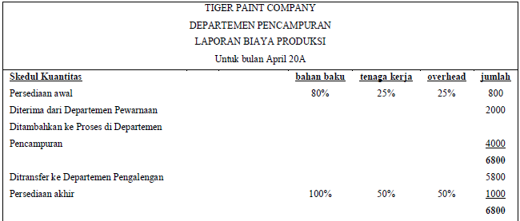
Sistem Perhitunan Biaya Berdasarkan Proses dengan Asumsi Aliran Biaya FIFO (18)
Biaya
departemen Bahan Tenaga
sebelumnya baku kerja Overhead
Biaya ditambahkan selama periode berjalan $12,000 $16,940 $3,660 $7,320
Dibagi dengan unit ekuivalen 6000 6160 6100 6100
Biaya per unit ekuivalen $ 2,00 $ 2,75 $ 0,60 $ 1,20

Slide 34
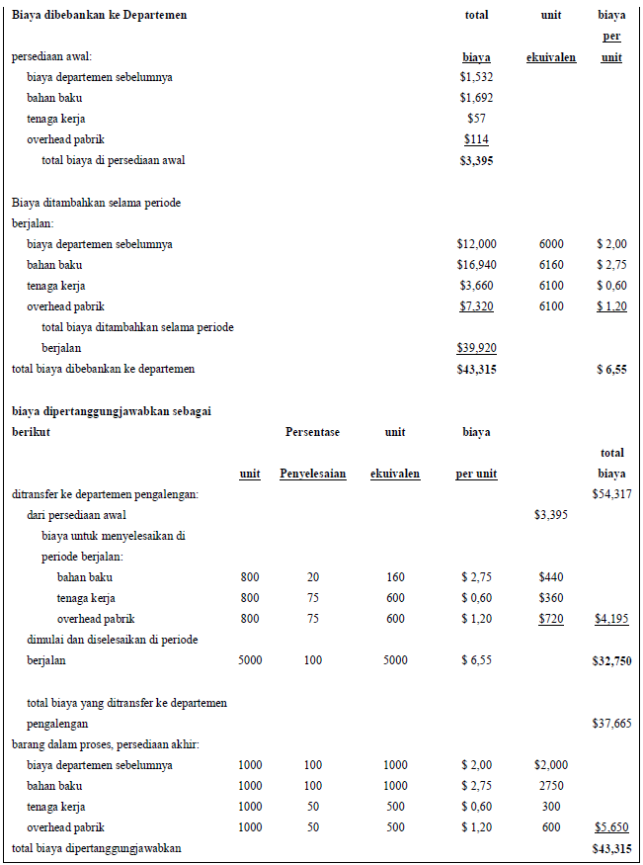
Sistem Perhitunan Biaya Berdasarkan Proses dengan Asumsi Aliran Biaya FIFO (19)
Ayat jurnal untuk mencatat transfer biaya dari departemen pencampuran untuk departemen pengalengan adalah:
Barang dalam proses-dep pengalengan 37.665
Barang dalam proses-dep pencampuran 37.665

Slide 35
Thanks
Any questions?

